Slide 1
INCUBATEUR DE START-UP
TECH ET DEEPTECH
DOSSIER DE CANDIDATURE

Slide 2
PROCÉDURE DE CANDIDATURE
Merci de bien vouloir compléter le dossier en :
apportant tout élément complémentaire que vous jugez pertinent en annexe (Ex : étude de marché, enquêtes, roadmap, prévisionnel financier, plans…).
Si vous souffrez d’un handicap , merci de nous contacter pour que nous apportions la meilleure solution possible
DOSSIER À RETOURNER AUPRÈS DE :
Maéva Dos Santos – m.dossantos@incuballiance.fr
En cc, le cas échéant, l’Executive Manager rencontré.
Process de recrutement : l’équipe IncubAlliance reviendra vers vous rapidement pour vous rencontrer
L’équipe se réunit de manière hebdomadaire afin de traiter chaque candidature et statuer.
NB : si vous ne possédez pas certains éléments demandés, pas d’inquiétude, vous pouvez renseigner « Sujet non couvert à date ».

Slide 3
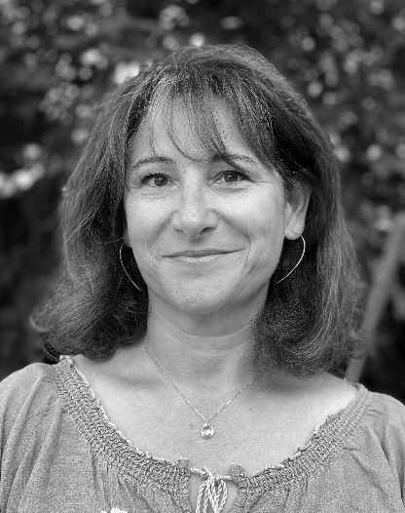
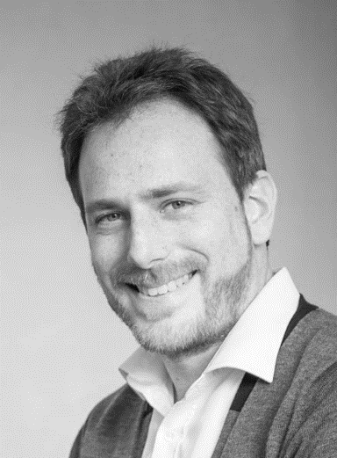
L’EQUIPE EN CHARGE DE L’ANALYSE
Avant tout… Il est important de nous présenter à vous.
Voici les collaborateurs IncubAlliance en charge de l’analyse des dossiers de candidature :
ARIELLE SANTÉ
NICOLAS REYNIER
FABRICE DAUMARD
EVAN PEREIRA
ROMAIN GOHAUD
Directrice Générale
Executive Manager Financement
Executive Manager Développement produit
Executive Manager
Accès au marché
Executive Manager
Talents

Slide 4
INFORMATIONS PORTEUR PROJET
Nom et Prénom
Adresse personnelle
Code postal |  | Ville
Date de naissance |  | Lieu de naissance
Téléphone |  | Mail
Situation actuelle | (Salarié, dirigeant d’entreprise, demandeur d’emploi, étudiant…)
Temps dédié au projet | (100%, 50%, 25%...) |  | Lien Profil Linkedin |  | (Si profil créé et disponible)
Comment nous avez-vous connu? | En quelques mots svp
Votre formation | (Derniers diplômes ou titres obtenus + dates)
Vos objectifs / sujets spécifiques | Pourriez-vous nous préciser vos attentes et objectifs ? Qu’attendez vous de notre accompagnement ?
Aménagements spécifiques | Avez-vous besoin d’aménagements/adaptations spécifiques en cas d’accompagnement par notre structure ? (si oui, merci de préciser)
RQTH | Bénéficiez vous d’une reconnaissance de la Qualité de travailleur handicapé (oui – non)
Lieu souhaité | Notre site à Palaiseau – A distance ?
D’autres porteurs sont impliqués dans l’aventure ?
Merci de bien vouloir renseigner leurs coordonnées en annexe, tableaux prévus à cet effet.

Slide 5
IDENTITE DU PROJET
INSERTION LOGO
(si existant)
NOM DE CODE DU PROJET
… Pourquoi ce nom ? | En quelques mots… pourquoi avoir défini ce nom de code ?
Votre activité | En 2 mots, quel est le domaine d’activité de votre projet ?
Votre proposition de valeur | Quelle promesse souhaitez-vous apporter à vos futurs clients ? Le projet est déjà en route… Quelle promesse faites vous à vos clients actuels ?
LA SOCIETE EXISTE-T-ELLE DÉJÀ ?
Nom de la société : |  |  | N° SIRET
Date de création : |  | Statut juridique : |  | Capital social : |  | Effectif :
Adresse postale |  |  | Code Postal : |  | Ville :
Répartition du capital : | Si vous êtes plusieurs co-fondateurs, pourriez vous nous préciser la répartition du Capital Social.
Site Internet :

Slide 6
PROJET – STRATÉGIE ET VISION
Pourriez vous nous dire quelques mots sur la vision que vous portez ?
Quelques mots sur la mission de la société ?
Si nous devions parler de l’ambition du projet… Comment la définiriez-vous ?
Pour conclure, si nous devions évoquer votre ambition, que nous repondériez-vous ?

Slide 7
PROJET – FOCUS PRODUIT & PI
Pourriez vous nous présenter vos développements ? Quelle(s) solution(s) souhaitez vous développer (ou développez vous actuellement) ?
Quelles sont les particularités (singularités) de vos développements/solutions ?
Où en êtes-vous ? Quel est l’état d’avancement de vos développements ? (Maquette, Prototype… TRL…)
R&D : êtes vous en relation avec des laboratoires de recherche ? Si oui pourriez vous préciser le type de relation ?
Possédez-vous des brevets ou pensez vous devoir protéger vos futurs développements ?
Quelles sont, de votre point de vue les plus grandes difficultés à venir quant au développement de vos solutions ?
Pourriez vous nous parler de votre expérience concernant la construction d’une solution innovante (développement Produit)

Slide 8
PROJET – MARKET ACCESS
Pourriez vous nous en dire plus quant aux problématiques que rencontrent les acteurs ciblés ?
Pourriez vous nous en dire plus quant aux acteurs concernés/ciblés ?
Avez-vous eu l’occasion de rencontrer ces acteurs ? Si tel est le cas, pourriez vous nous évoquer ces rencontres ? Qu’en retirez-vous?
Avez-vous réalisé de premières estimations du potentiel de marché ? Si oui, pourriez vous nous présenter ces éléments ?
Avez-vous une idée de qui sont vos principaux concurrents ? (Directs ou indirects) Et comment vous démarquerez-vous ?
Avez-vous identifié des barrières à l’entrée (technologiques) pour accéder aux marchés ciblés?
Avez-vous déjà travaillé à des éléments de tarification ?
Pourriez vous nous parler de votre expérience concernant les sujets « commerciaux » ?

Slide 9
PROJET – FINANCE
Pensez vous devoir lever des fonds dans le cadre de votre projet ? Si oui avez une idée du timing ?
Avez-vous déjà perçu des aides publiques? Si oui, pourriez vous nous préciser lesquelles et les dates/années ?
La trésorerie, sujet délicat pour toute start-up qui se lance. Sans revenus issus du projet, combien de temps pourrez vous dédier à votre projet ?
Etes vous déjà en possession de documents financiers tels qu’un BP, Executive Summary… ? Si oui lesquels ?
Avez-vous d’autres éléments financiers complémentaires à nous communiquer ?
Pourriez vous nous parler de votre expérience concernant les sujets de Finance dans la création d’entreprise ?

Slide 10
PROJET – EQUIPE
Pourriez vous nous parler de l’équipe fondatrice ?
Avez-vous identifié les compétences manquantes et clés au développement de votre start-up ?
Avez-vous pour projet d’identifier de potentiels associés ? Si oui, avez-vous pensé aux missions que cette personne devra assumer ?
Avez-vous constitué un Board Stratégique (et/ou scientifique) ?
Avez-vous déjà travaillé à une feuille de route concernant les recrutements clés ?
Pourriez vous nous parler de votre expérience concernant les sujets d’association/Recrutement et management dans la création d’entreprise ?
Vous possédez des éléments de présentation de l’équipe ou encore des Board qui vous entourent ? N’hésitez pas à joindre ces éléments en annexe.

Slide 11
POUR CONCLURE… BON À SAVOIR
Singularité INCUBALLIANCE : Notre parcours d’incubation possède la particularité unique de pouvoir délivrer un certificat reconnu par l’Etat « Entrepreneur/euse - Dirigeant d’Entreprise ». Ce titre pourra être délivré en fin de parcours. Le parcours d’incubation proposé par IncubAlliance se déroule en 2 activités distinctes : Bloc de compétences 1 = Genesislab - « Management de projet technologiquement innovant » Bloc de compétences 2 = Incub22 - « Direction et développement d’entreprise technologiquement innovante » L’obtention des deux blocs de compétences donnant accès au titre de niveau I « Entrepreneur/euse – Dirigeant/e d’entreprise » Pourquoi délivrer un Titre reconnu par l’Etat ? Plus qu’un métier… l’entrepreneuriat est une vie … encore trop peu valorisée en France. Il nous paraissait fondamental de faire reconnaitre cette aventure si singulière comme un métier à part entière. Entreprendre et diriger une entreprise requiert une palette de compétences transversales que l’on ne retrouve dans aucune autre fonction, ainsi qu’un courage important ! Nous avons alors entrepris les démarches nécessaires auprès des instances dédiées afin de faire reconnaitre l’entrepreneuriat et la direction d’entreprise comme un métier et ainsi permettre à chacun(e) de valoriser les 2 ans dédiés à cette si belle aventure. Les porteurs de projet désirant valoriser leur parcours par le Titre RNCP « Entrepreneur/euse – Dirigeant d’Entreprise » doivent néanmoins justifier de certains prérequis : Avoir un projet technologiquement innovant, Justifier d’un diplôme de niveau « Licence », Justifier d’un niveau d’anglais professionnel fluide à l’écrit comme à l’oral. Souhaitez-vous bénéficier du parcours certifiant ? Oui - Non – je préfère m’entretenir avec l’équipe avant. Bien sûr l’équipe Incuballiance se fera un plaisir de vous présenter les modalités de notre parcours d’accompagnement complet (certifiant ou non).

Slide 12
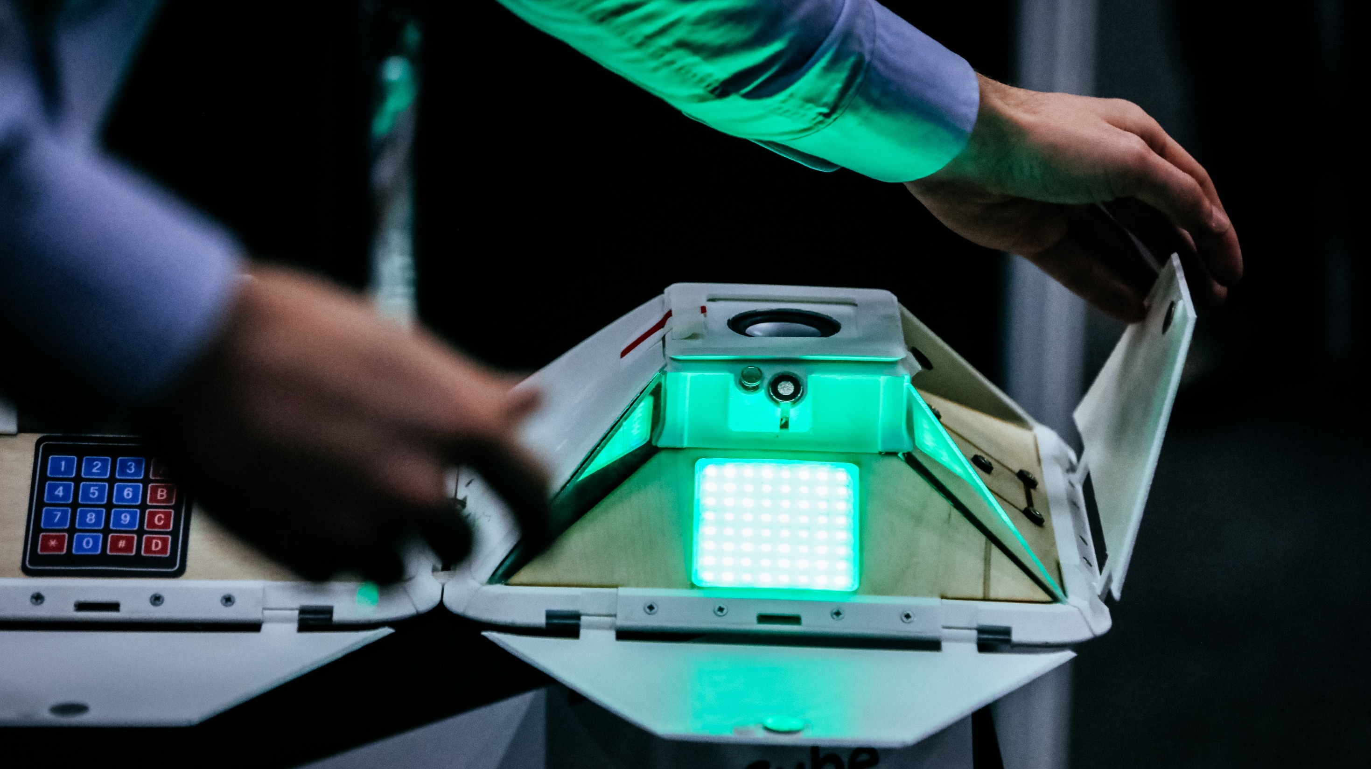
ANNEXES

Slide 13
ANNEXE PORTEUR PROJET - 2
Nom et Prénom
Adresse personnelle
Code postal |  | Ville
Date de naissance |  | Lieu de naissance
Téléphone |  | Mail
Situation actuelle | (Salarié, dirigeant d’entreprise, demandeur d’emploi, étudiant…)
Temps disponible sur le projet | (100%, 50%, 25%...) |  | Lien Profil Linkedin |  | (Si profil créé et disponible)
Comment nous avez-vous connu? | En quelques mots svp
Votre formation | (Derniers diplômes ou titres obtenus + dates)
Vos objectifs / sujets spécifiques | Pourriez-vous nous préciser vos attentes et objectifs ? Qu’attendez vous de notre accompagnement ?
Aménagements spécifiques | Avez-vous besoin d’aménagements/adaptations spécifiques en cas d’accompagnement par notre structure ? (si oui, merci de préciser)
RQTH | Bénéficiez vous d’une reconnaissance de la Qualité de travailleur handicapé (oui – non)
Lieu souhaité | Notre site à Palaiseau – A distance ?

Slide 14
ANNEXE PORTEUR PROJET - 3
Nom et Prénom
Adresse personnelle
Code postal |  | Ville
Date de naissance |  | Lieu de naissance
Téléphone |  | Mail
Situation actuelle | (Salarié, dirigeant d’entreprise, demandeur d’emploi, étudiant…)
Temps disponible sur le projet | (100%, 50%, 25%...) |  | Lien Profil Linkedin |  | (Si profil créé et disponible)
Comment nous avez-vous connu? | En quelques mots svp
Votre formation | (Derniers diplômes ou titres obtenus + dates)
Vos objectifs / sujets spécifiques | Pourriez-vous nous préciser vos attentes et objectifs ? Qu’attendez vous de notre accompagnement ?
Aménagements spécifiques | Avez-vous besoin d’aménagements/adaptations spécifiques en cas d’accompagnement par notre structure ? (si oui, merci de préciser)
RQTH | Bénéficiez vous d’une reconnaissance de la Qualité de travailleur handicapé (oui – non)
Lieu souhaité | Notre site à Palaiseau – A distance ?

Slide 15
ANNEXE (libre)

Slide 16
ANNEXE (libre)

Slide 17
ANNEXE (libre)

Slide 18
NOUS CONTACTER
Le Playground – Stop & Work
3 Boulevard Thomas Gobert - 91120 PALAISEAU
www.incuballiance.fr
@IncubAlliance
IncubAlliance Paris-Saclay
IncubAlliance

